Slide 1

یادگیری عمیق با تنسورفلو و کراس در پایتون
فصل سوم: آموزش شبکه های عصبی عمیق
پژمان اقبالی
PhD Student in Biomechanics

Slide 2
چالش های آموزش شبکه های عصبی عمیق
Vanishing/exploding gradients
Overfitting
Limited data
Time

Slide 3
چالش های آموزش شبکه های عصبی عمیق
Vanishing/exploding gradients
Initialization
Nonsaturating Activation Functions
Batch Normalization
Gradient Clipping

Slide 4
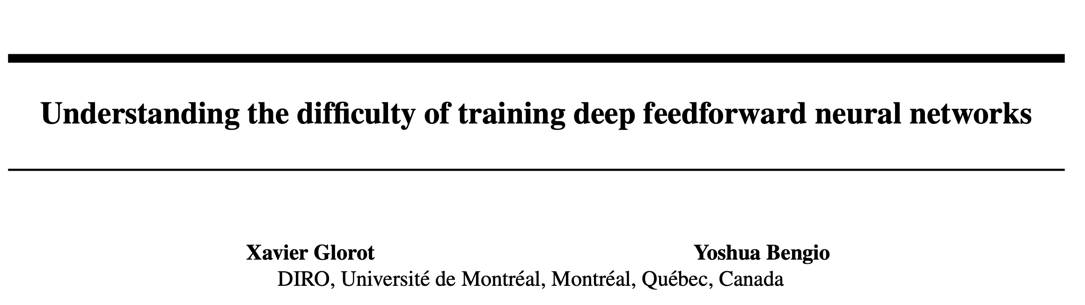
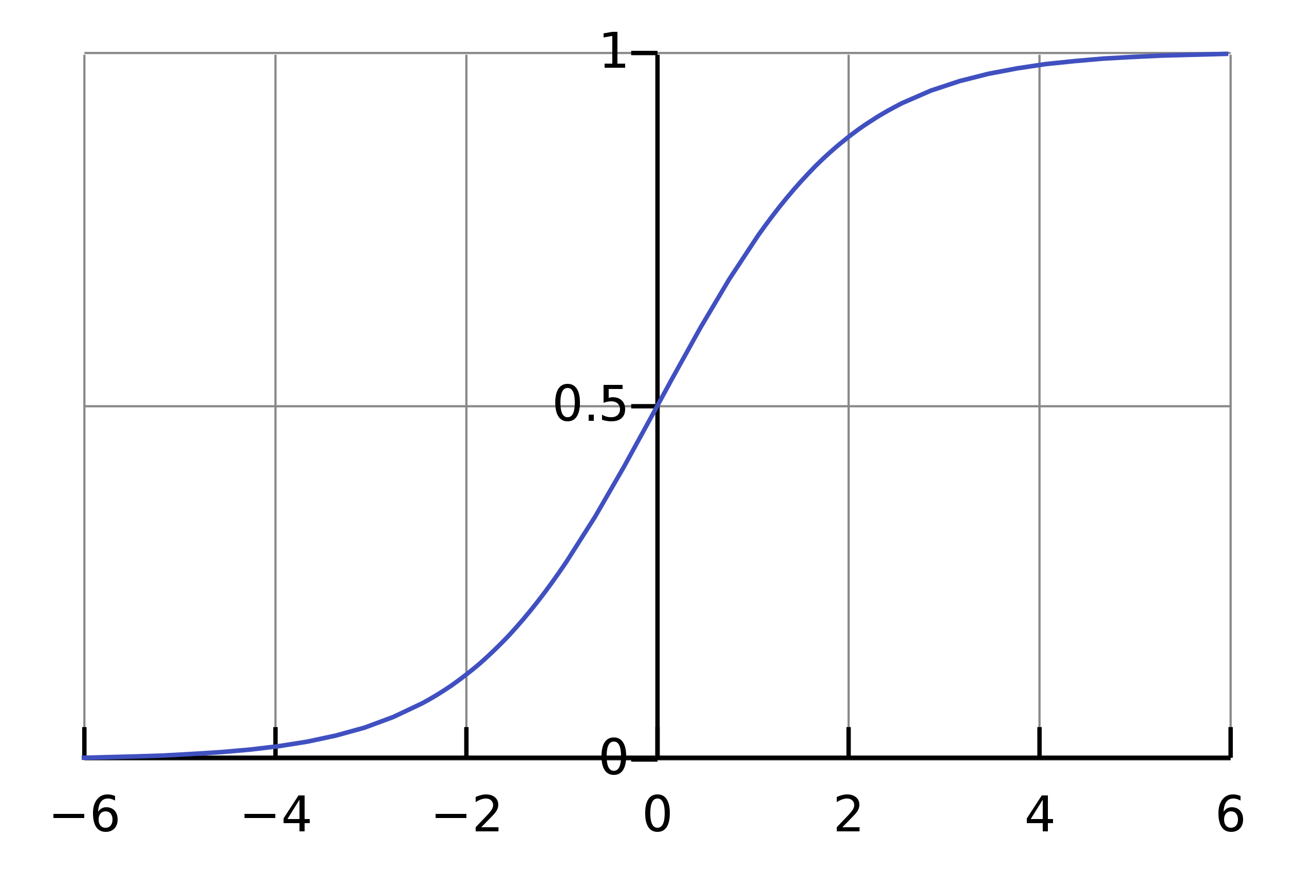
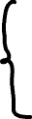
چالش های آموزش شبکه های عصبی عمیق
Vanishing/exploding gradients
Initialization
Sigmoid
wikipedia.org/wiki/Activation_function
Proceedings of the 13th International Conference on Artificial Intelligence and Statistics (AISTATS) 2010, Chia La-guna Resort, Sardinia, Italy.

Slide 5
چالش های آموزش شبکه های عصبی عمیق
Vanishing/exploding gradients
Initialization
arXiv:1502.01852

Slide 6
چالش های آموزش شبکه های عصبی عمیق
Vanishing/exploding gradients
Initialization

Slide 7
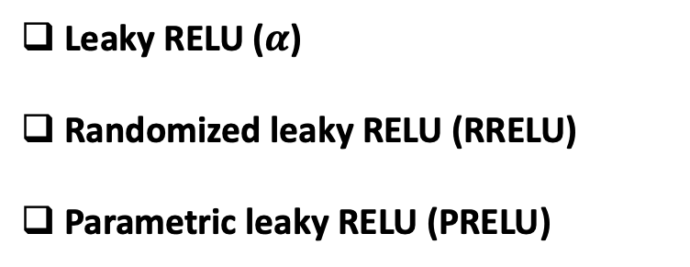
چالش های آموزش شبکه های عصبی عمیق
Vanishing/exploding gradients
Nonsaturating Activation Functions
Leaky RELU ($α$)
Randomized leaky RELU (RRELU)
Parametric leaky RELU (PRELU)
arXiv:1505.00853

Slide 8
چالش های آموزش شبکه های عصبی عمیق
Vanishing/exploding gradients
Nonsaturating Activation Functions
arXiv:1511.07289

Slide 9
چالش های آموزش شبکه های عصبی عمیق
Vanishing/exploding gradients
Nonsaturating Activation Functions
Scaled ELU (SELU)
arXiv:1706.02515

Slide 10
چالش های آموزش شبکه های عصبی عمیق
Vanishing/exploding gradients
Nonsaturating Activation Functions
SELU > ELU > leaky RELU > RELU > tanh > logistic
Not self normalizing: ELU
Speed: RELU

Slide 11
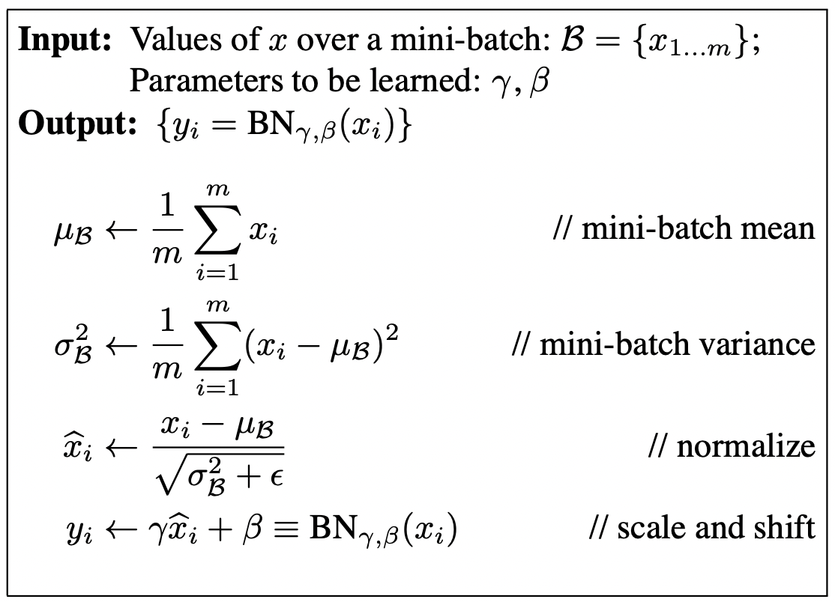
چالش های آموزش شبکه های عصبی عمیق
Vanishing/exploding gradients
Batch Normalization
arXiv:1502.03167

Slide 12
چالش های آموزش شبکه های عصبی عمیق
Vanishing/exploding gradients
Gradient Clipping
arXiv:1211.5063

Slide 13
چالش های آموزش شبکه های عصبی عمیق
Limited data
لایه های از قبل آموزش دیده
Transfer learning
What Else?
Unsupervised pretraining

Slide 14
چالش های آموزش شبکه های عصبی عمیق
Time
Optimizer های سریعتر
Momentum optimization
Nesterov
AdaGrad
RMSProp
Adam and Nadam
Learning rate scheduling

Slide 15
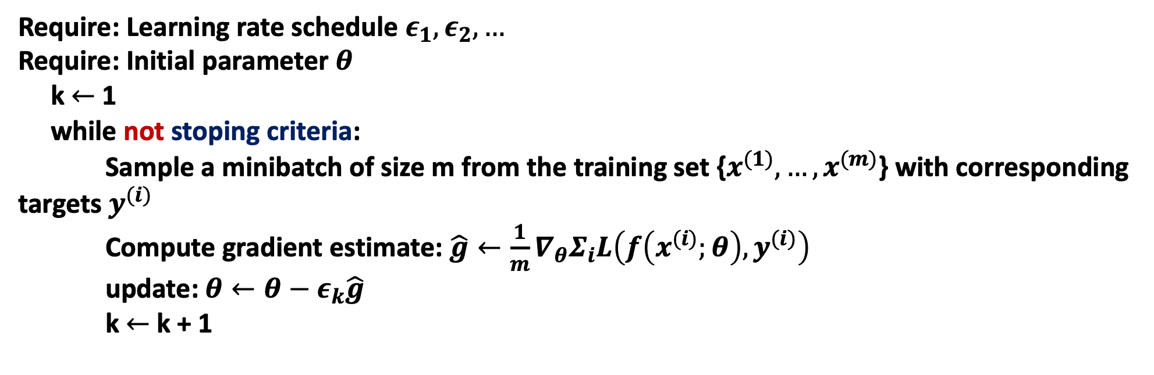
چالش های آموزش شبکه های عصبی عمیق
Time
Optimizer های سریعتر
Stochastic Gradient Descent (SGD)
Require: Learning rate schedule $ε_{1},ε_{2}, …$
Require: Initial parameter $θ$
k $←$ 1
while not stoping criteria:
Sample a minibatch of size m from the training set {$x^{(1)}, …,x^{(m)}$} with corresponding targets $y^{(i)}$
Compute gradient estimate: $\hat{g}←\frac{1}{m}∇_{θ}Σ_{i}L\left(f\left(x^{(i)};θ\right),y^{(i)}\right)$
update:$θ←θ−$ $ε_{k}\hat{g}$
k $←$ k + 1
Goodfellow et al, Deep learning

Slide 16
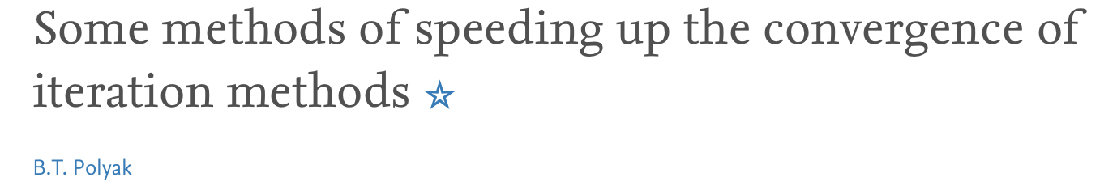
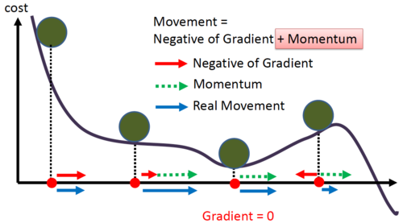
چالش های آموزش شبکه های عصبی عمیق
Time
Optimizer های سریعتر
Momentum optimization
https://doi.org/10.1016/0041-5553(64)90137-5
https://medium.com/analytics-vidhya/momentum-rmsprop-and-adam-optimizer-5769721b4b19

Slide 17
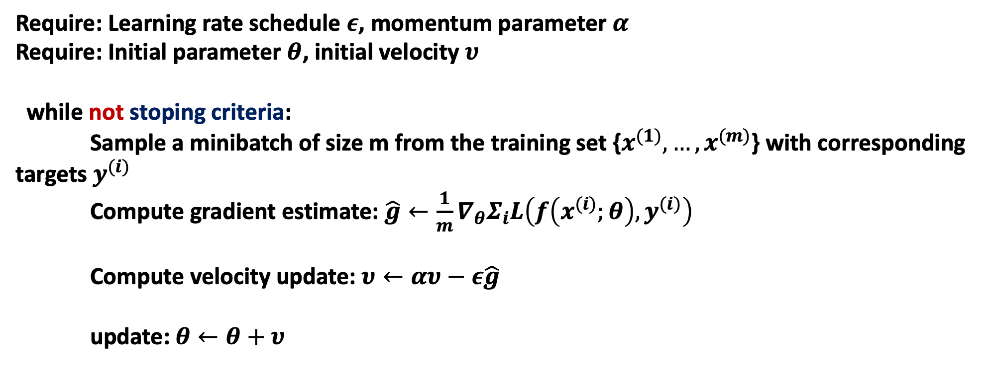
چالش های آموزش شبکه های عصبی عمیق
Momentum
Require: Learning rate schedule $ε$, momentum parameter $α$
Require: Initial parameter $θ$, initial velocity $υ$
while not stoping criteria:
Sample a minibatch of size m from the training set {$x^{(1)}, …,x^{(m)}$} with corresponding targets $y^{(i)}$
Compute gradient estimate: $\hat{g}←\frac{1}{m}∇_{θ}Σ_{i}L\left(f\left(x^{(i)};θ\right),y^{(i)}\right)$
Compute velocity update: $υ←αυ−ε\hat{g}$
update:$θ←θ+υ$
Goodfellow et al, Deep learning

Slide 18
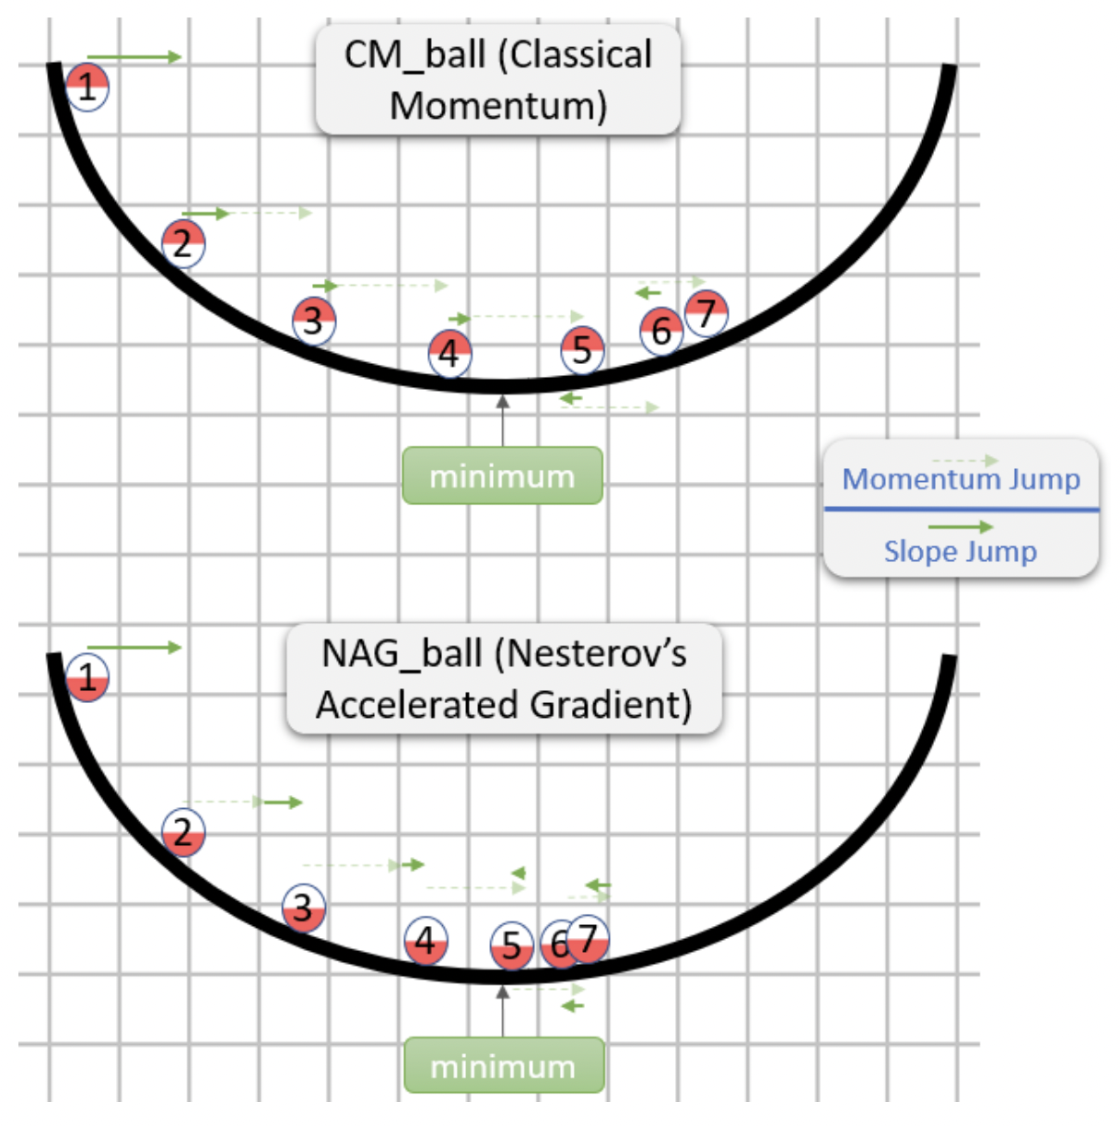
چالش های آموزش شبکه های عصبی عمیق
Time
Optimizer های سریعتر
Nesterov
A method for unconstrained convex minimization problem with the rate of convergence o(1/k^2)
Yurii Nesterov
Doklady AN USSR 269 (1983)
https://math.stackexchange.com/questions/1145155/intuition-for-gradient-descent-with-nesterov-momentum

Slide 19
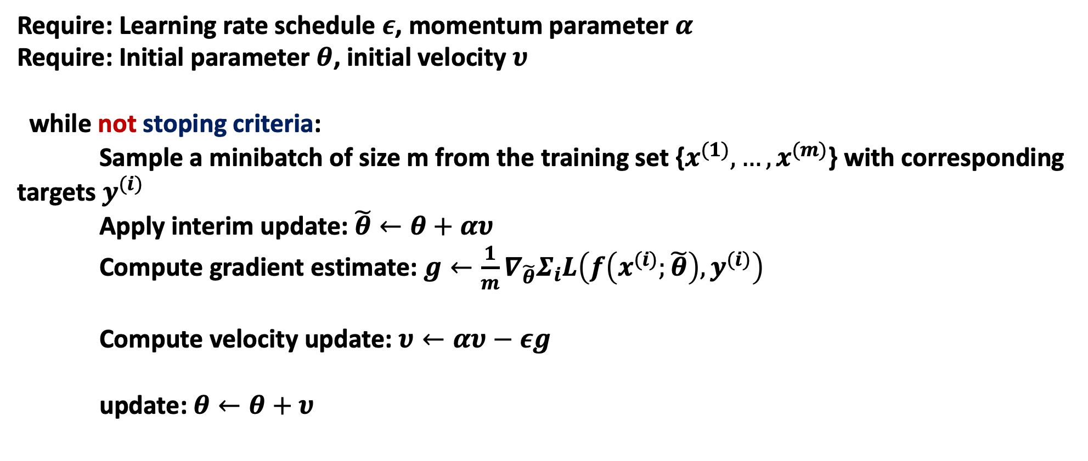
چالش های آموزش شبکه های عصبی عمیق
Nesterov Momentum
Require: Learning rate schedule $ε$, momentum parameter $α$
Require: Initial parameter $θ$, initial velocity $υ$
while not stoping criteria:
Sample a minibatch of size m from the training set {$x^{(1)}, …,x^{(m)}$} with corresponding targets $y^{(i)}$
Apply interim update: $\tilde{θ}←θ+$ $αυ$
Compute gradient estimate: $g←\frac{1}{m}∇_{\tilde{θ}}Σ_{i}L\left(f\left(x^{(i)};\tilde{θ}\right),y^{(i)}\right)$
Compute velocity update: $υ←αυ−εg$
update:$θ←θ+υ$
Goodfellow et al, Deep learning

Slide 20
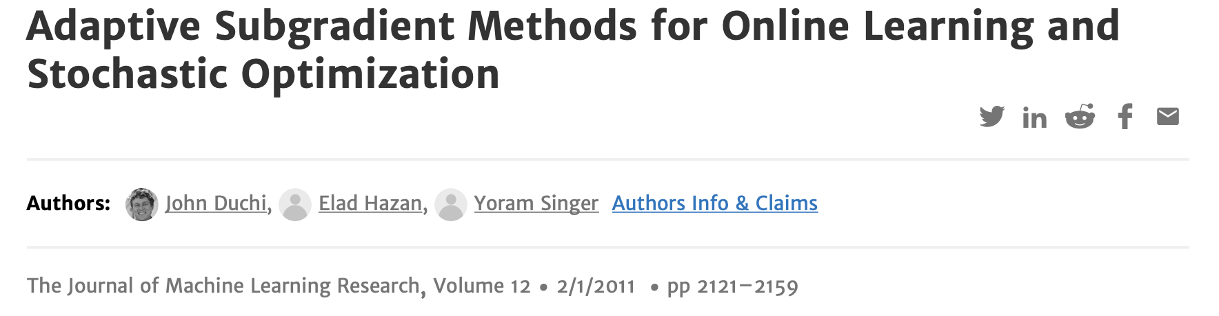
چالش های آموزش شبکه های عصبی عمیق
Time
Optimizer های سریعتر
AdaGrad

Slide 21
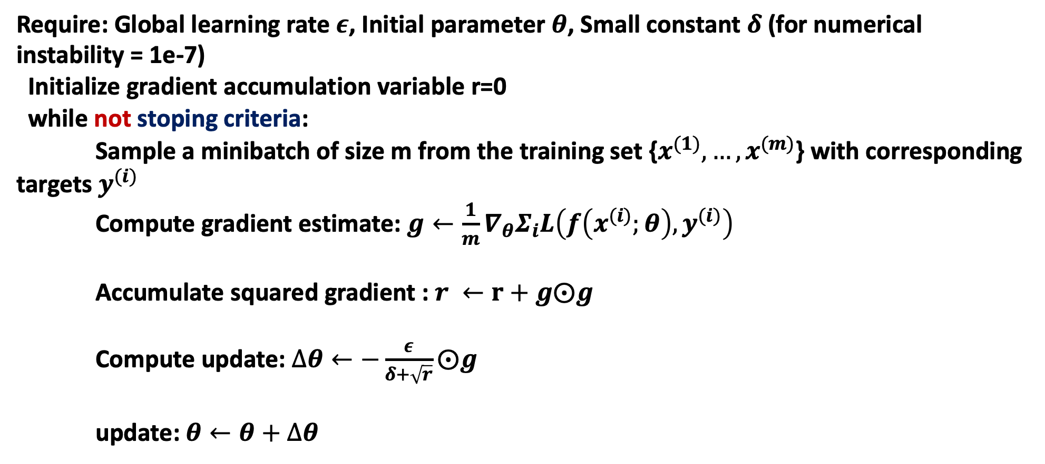
چالش های آموزش شبکه های عصبی عمیق
AdaGrad
Require: Global learning rate $ε$, Initial parameter $θ$, Small constant $δ$ (for numerical instability = 1e-7)
Initialize gradient accumulation variable r=0
while not stoping criteria:
Sample a minibatch of size m from the training set {$x^{(1)}, …,x^{(m)}$} with corresponding targets $y^{(i)}$
Compute gradient estimate: $g←\frac{1}{m}∇_{θ}Σ_{i}L\left(f\left(x^{(i)};θ\right),y^{(i)}\right)$
Accumulate squared gradient : $r ←r+g⨀g$
Compute update: $∆θ←−\frac{ε}{δ+\sqrt{r}}⨀g$
update:$θ←θ+∆θ$
Goodfellow et al, Deep learning

Slide 22
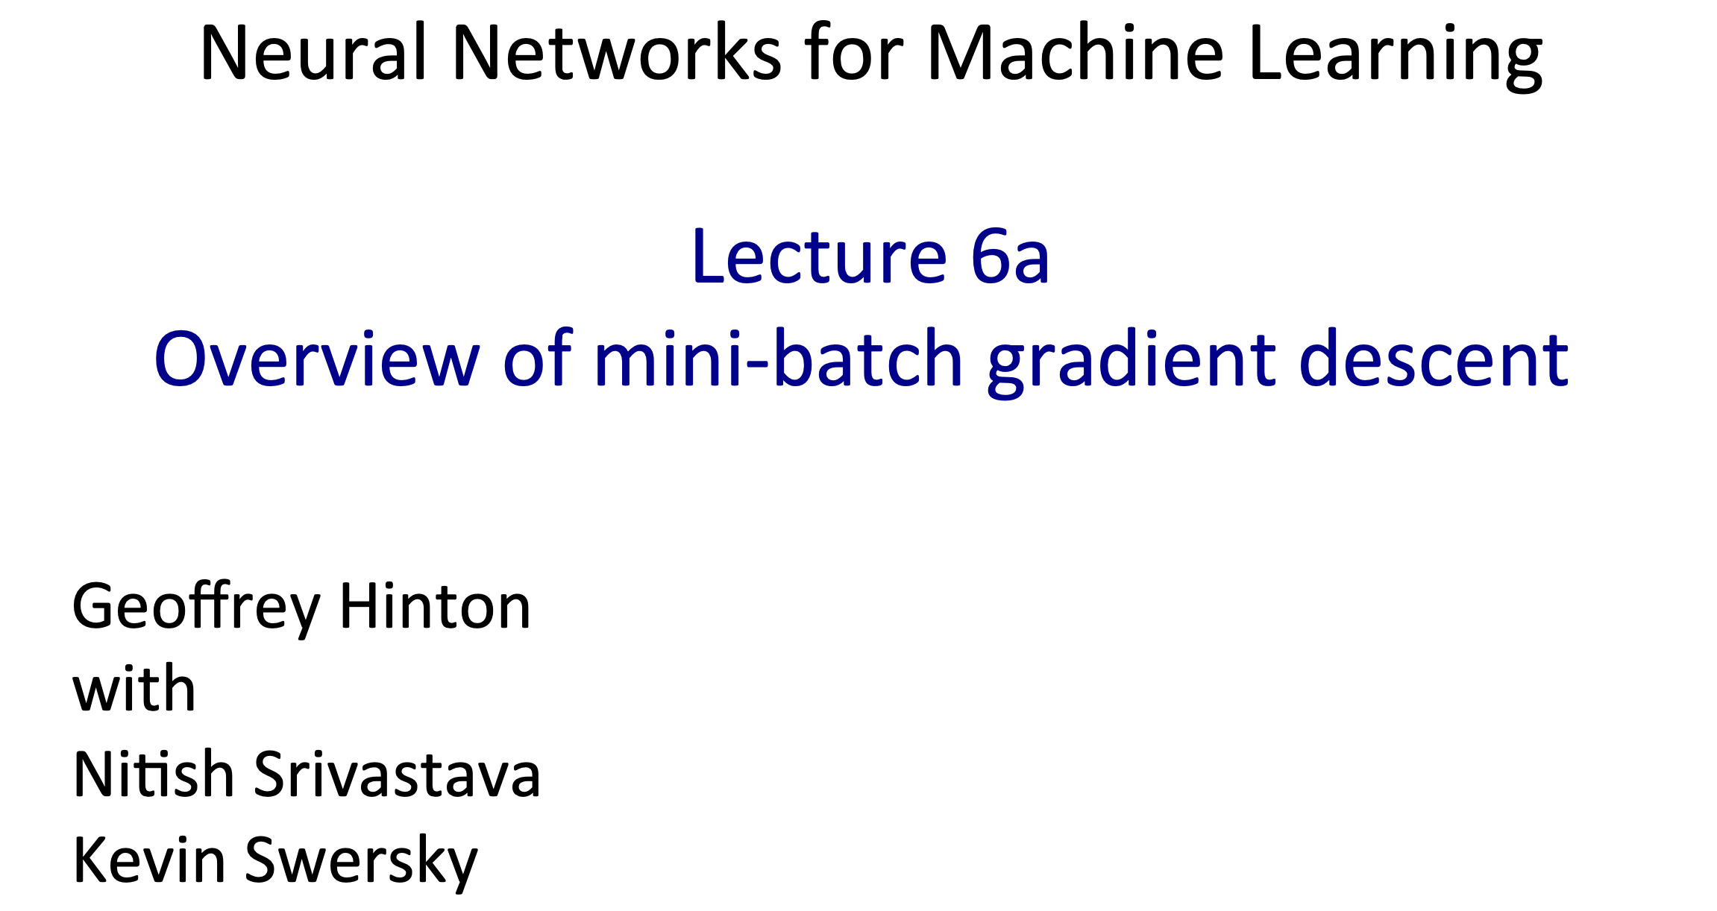
چالش های آموزش شبکه های عصبی عمیق
Time
Optimizer های سریعتر
RMSProp

Slide 23
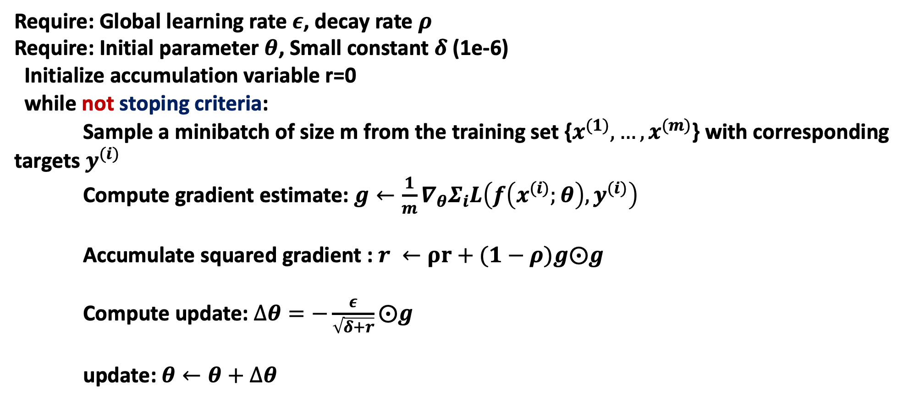
چالش های آموزش شبکه های عصبی عمیق
RMSProp
Require: Global learning rate $ε$, decay rate $ρ$
Require: Initial parameter $θ$, Small constant $δ$ (1e-6)
Initialize accumulation variable r=0
while not stoping criteria:
Sample a minibatch of size m from the training set {$x^{(1)}, …,x^{(m)}$} with corresponding targets $y^{(i)}$
Compute gradient estimate: $g←\frac{1}{m}∇_{θ}Σ_{i}L\left(f\left(x^{(i)};θ\right),y^{(i)}\right)$
Accumulate squared gradient : $r ←ρr+(1−ρ)g⨀g$
Compute update: $∆θ=−\frac{ε}{\sqrt{δ+r}}⨀g$
update:$θ←θ+∆θ$
Goodfellow et al, Deep learning

Slide 24
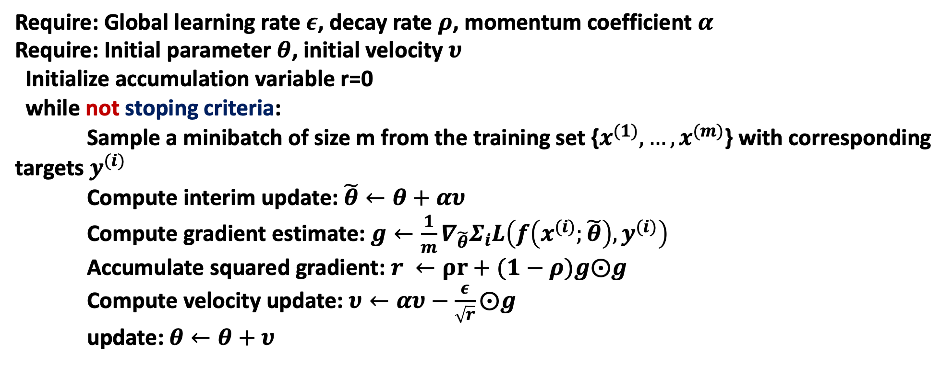
چالش های آموزش شبکه های عصبی عمیق
RMSProp with Nesterov
Require: Global learning rate $ε$, decay rate $ρ$, momentum coefficient $α$
Require: Initial parameter $θ$, initial velocity $υ$
Initialize accumulation variable r=0
while not stoping criteria:
Sample a minibatch of size m from the training set {$x^{(1)}, …,x^{(m)}$} with corresponding targets $y^{(i)}$
Compute interim update: $\tilde{θ}←θ+αυ$
Compute gradient estimate: $g←\frac{1}{m}{∇_{\tilde{θ}}Σ}_{i}L\left(f\left(x^{(i)};\tilde{θ}\right),y^{(i)}\right)$
Accumulate squared gradient: $r ←ρr+(1−ρ)g⨀g$
Compute velocity update: $υ←αυ−\frac{ε}{\sqrt{r}}⨀g$
update:$θ←θ+υ$
Goodfellow et al, Deep learning

Slide 25
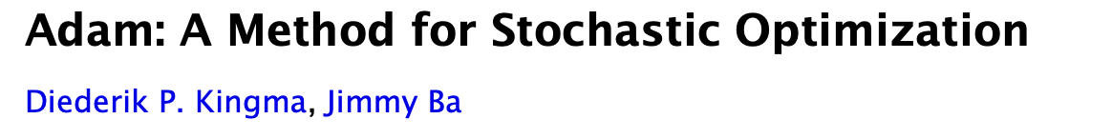
چالش های آموزش شبکه های عصبی عمیق
Time
Optimizer های سریعتر
Adam
arXiv:1412.6980

Slide 26
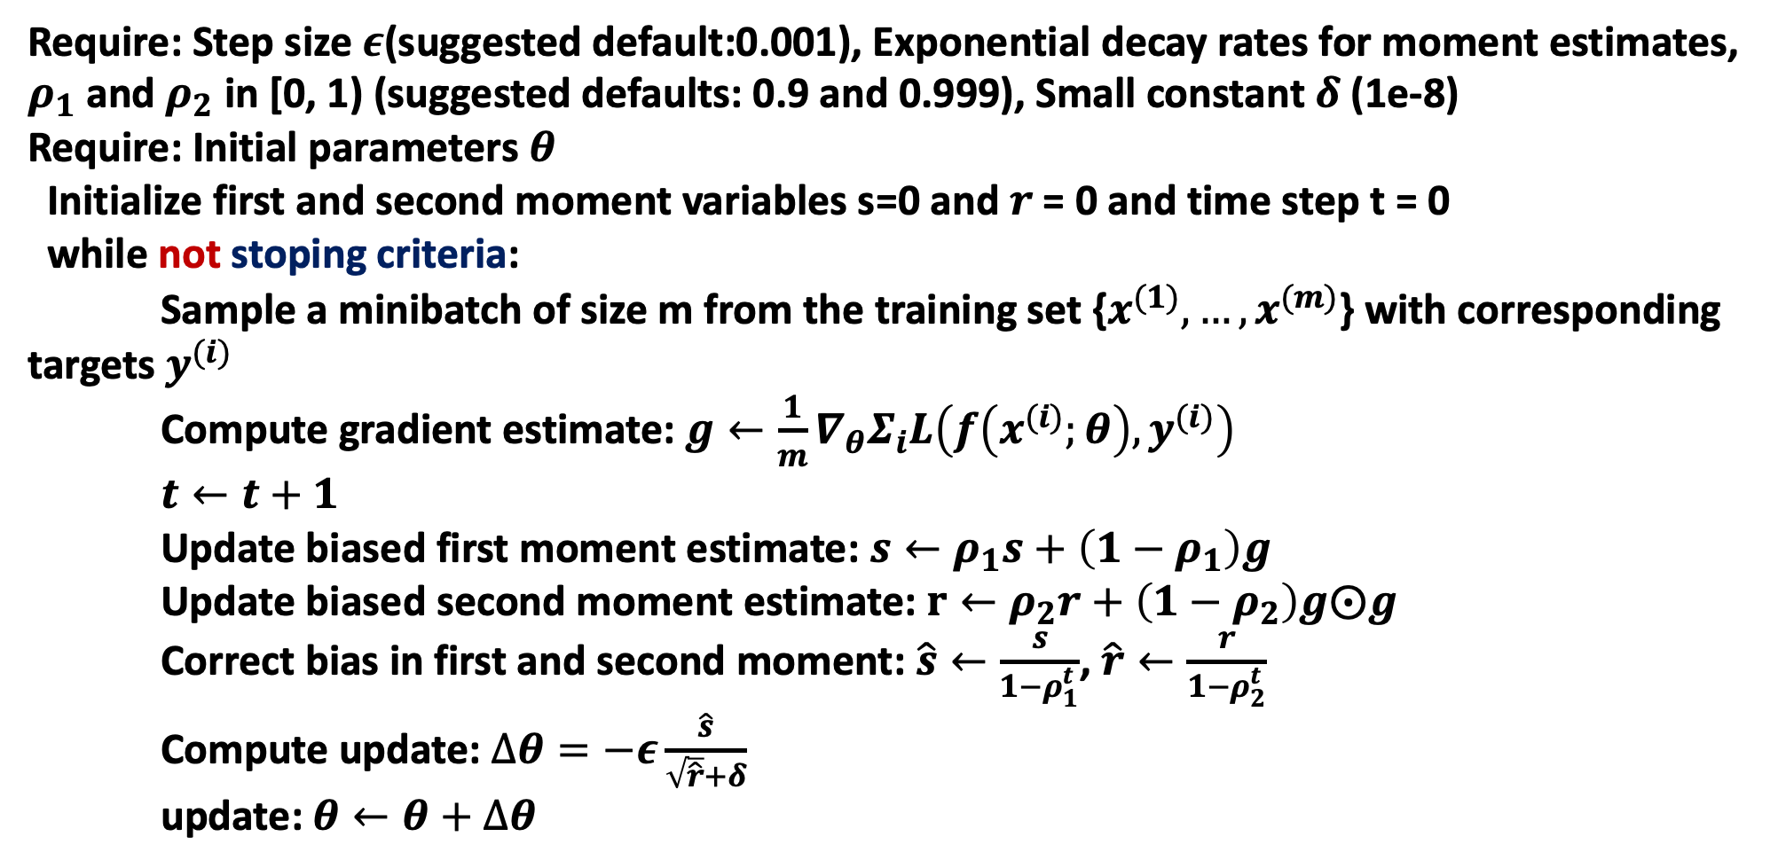
چالش های آموزش شبکه های عصبی عمیق
Adam
Require: Step size $ε$(suggested default:0.001), Exponential decay rates for moment estimates, $ρ_{1}$ and $ρ_{2}$ in [0, 1) (suggested defaults: 0.9 and 0.999), Small constant $δ$ (1e-8)
Require: Initial parameters $θ$
Initialize first and second moment variables s=0 and $r$= 0 and time step t = 0
while not stoping criteria:
Sample a minibatch of size m from the training set {$x^{(1)}, …,x^{(m)}$} with corresponding targets $y^{(i)}$
Compute gradient estimate: $g←\frac{1}{m}{∇_{θ}Σ}_{i}L\left(f\left(x^{(i)};θ\right),y^{(i)}\right)$
$t←t+1$
Update biased first moment estimate: $s←ρ_{1}s+\left(1−ρ_{1}\right)g$
Update biased second moment estimate: $r←ρ_{2}r+\left(1−ρ_{2}\right)g⨀g$
Correct bias in first and second moment: $\hat{s}←\frac{s}{1−ρ_{1}^{t}}$, $\hat{r}←\frac{r}{1−ρ_{2}^{t}}$
Compute update: $∆θ=−ε\frac{\hat{s}}{\sqrt{\hat{r}}+δ}$
update:$θ←θ+∆θ$
Goodfellow et al, Deep learning

Slide 27
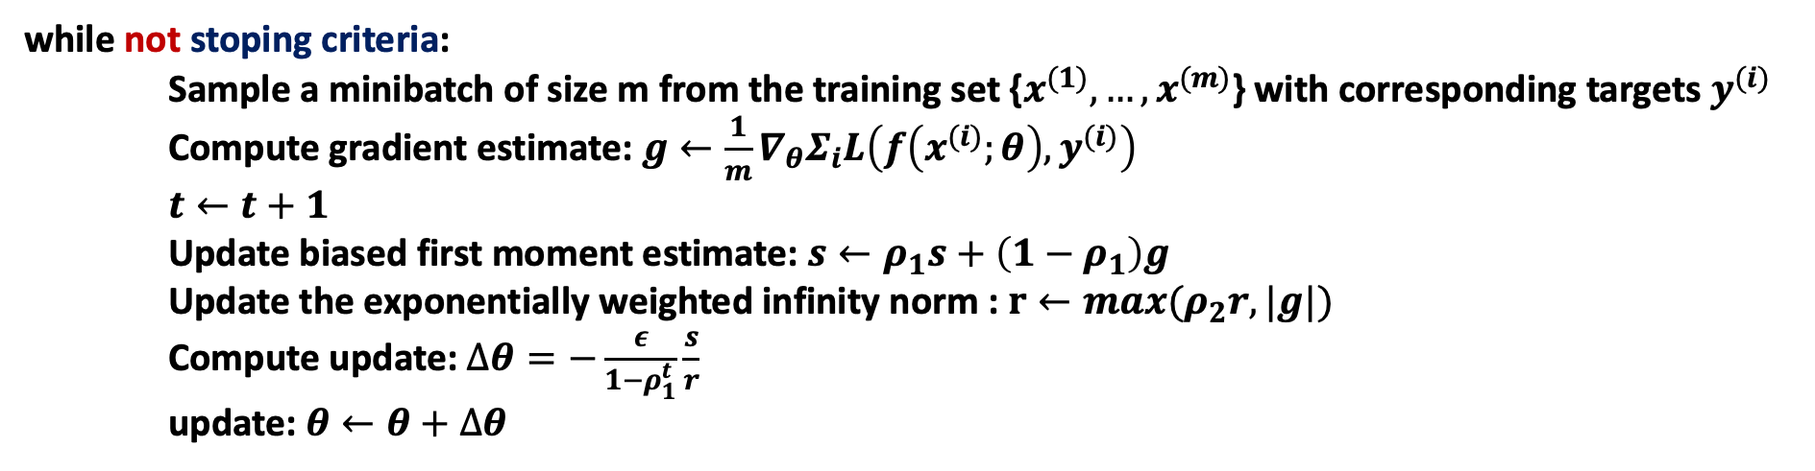
چالش های آموزش شبکه های عصبی عمیق
Time
Optimizer های سریعتر
Adam -> AdaMax
while not stoping criteria:
Sample a minibatch of size m from the training set {$x^{(1)}, …,x^{(m)}$} with corresponding targets $y^{(i)}$
Compute gradient estimate: $g←\frac{1}{m}{∇_{θ}Σ}_{i}L\left(f\left(x^{(i)};θ\right),y^{(i)}\right)$
$t←t+1$
Update biased first moment estimate: $s←ρ_{1}s+\left(1−ρ_{1}\right)g$
Update the exponentially weighted infinity norm : $r←max(ρ_{2}r, |g|)$
Compute update: $∆θ=−\frac{ε}{1−ρ_{1}^{t}}\frac{s}{r}$
update:$θ←θ+∆θ$

Slide 28

چالش های آموزش شبکه های عصبی عمیق
Time
Optimizer های سریعتر
Adam -> Nadam

Slide 29

چالش های آموزش شبکه های عصبی عمیق
Time
Optimizer های سریعتر
https://towardsdatascience.com/why-visualize-gradient-descent-optimization-algorithms-a393806eee2

Slide 30
چالش های آموزش شبکه های عصبی عمیق
Time
Optimizer های سریعتر
کیفیت همگرایی | سرعت همگرایی | Optimizer
3 | 1 | SGD
3 | 2 | SGD(momentum)
3 | 2 | SGD(momentum, nesterov)
1 | 3 | Adagrad
2-3 | 3 | RMSprop
2-3 | 3 | Adam
2-3 | 3 | Nadam
2-3 | 3 | AdaMax

Slide 31
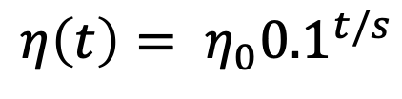
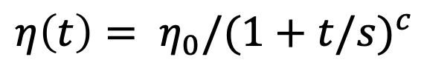
چالش های آموزش شبکه های عصبی عمیق
Time
برنامه های زمانی نرخ یادگیری
Learning Rate
$$η\left(t\right)= η_{0}/{(1+t/s)}^{c}$$
Power scheduling
Exponential scheduling
Piecewise constant scheduling
Performance scheduling
1cycle scheduling
$$η\left(t\right)= η_{0}{0.1}^{t/s}$$
N. Smith, 2018
arXiv:1801.09821

Slide 32
چالش های آموزش شبکه های عصبی عمیق
Time
برنامه های زمانی نرخ یادگیری
Learning Rate
1cycle scheduling

Slide 33
چالش های آموزش شبکه های عصبی عمیق
Overfitting
Regularization
l1 and l2 regularization
Dropout
Max-Norm

Slide 34
چالش های آموزش شبکه های عصبی عمیق
Overfitting
Regularization
Dropout

Slide 35
چالش های آموزش شبکه های عصبی عمیق
Overfitting
Regularization
Dropout -> Monte Carlo
arXiv:1506.02142

Slide 36

چالش های آموزش شبکه های عصبی عمیق
Overfitting
Regularization
Max-Norm
$$w←w∗c/{∥w∥}_{2}$$

Slide 37
چالش های آموزش شبکه های عصبی عمیق
Default Config
Regular Network
Self-normalizing Network
Hyperparameter | Default
Kernel initializer | He initialization
Activation function | ELU
Normalization | Batch (None for shallow)
Regularization | Early stopping (l2)
Optimizer | Momentum (RMSProp or Nadam)
Learning rate schedule | 1cycle
Hyperparameter | Default
Kernel initializer | LeCun
Activation function | SELU
Normalization | None
Regularization | Alpha dropout
Optimizer | Momentum (RMSProp or Nadam)
Learning rate schedule | 1cycle
Aurelien Geron, Hands-on machine learning with scikit-learn, keras and tensorflow. Orielly, 2019

